Slide 1

Sistema Inmune
Giovanny Molina y Kevin A. Henao

Slide 2
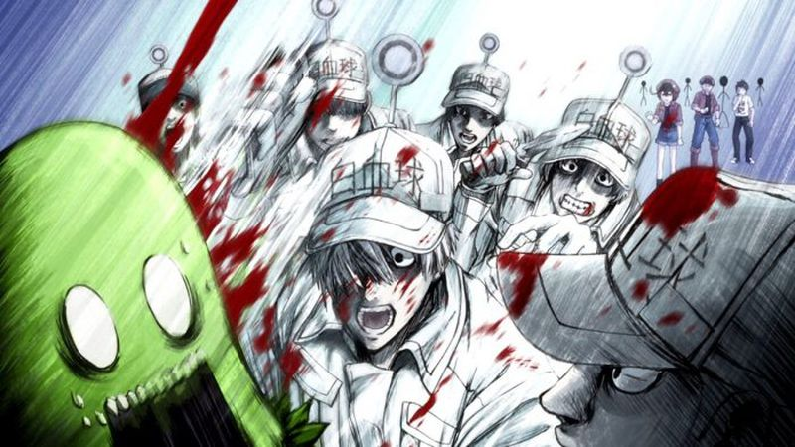
BACTERIAS
HONGOS
VIRUS
TOXINAS
PROTEGER Y RESGUARDAR

Slide 3


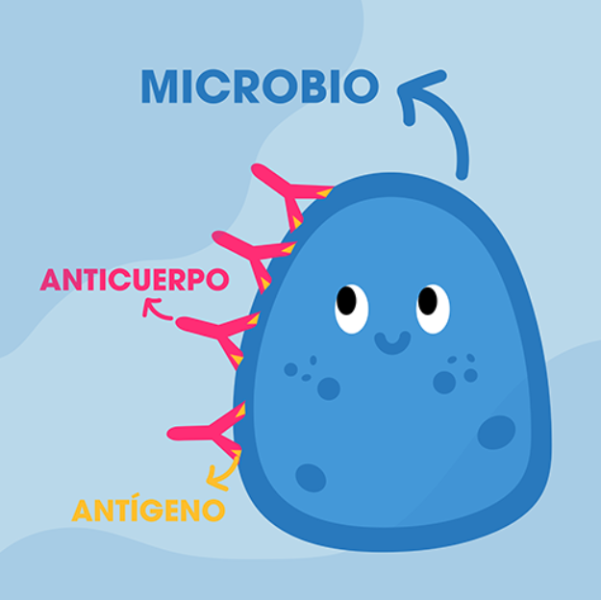
INNATO
ADAPTATIVO

Slide 4
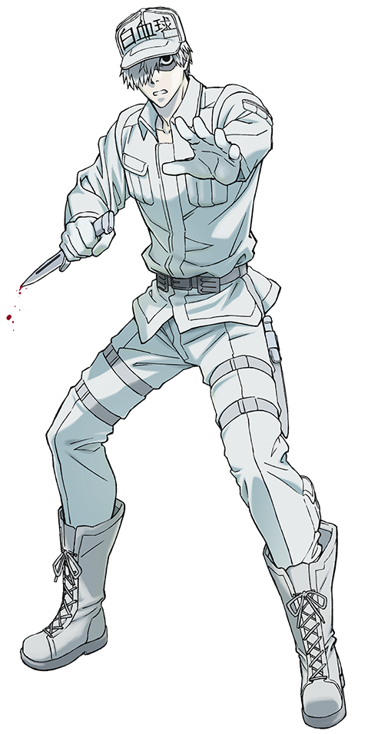



PARTES
LEUCOCITOS
/ NEUTRÓFILOS
LINFOCITOS
FAGOCITOS
T
B

